Slide 1
Clarity
Студенты: Комаров Е.Е., Зедгенидзе Д.А., Чулков А.А.
Преподаватель: Горбачева Зоя Евгеньевна

Slide 2
Цель проекта
Разработать интерактивное приложение-планировщик для ежедневных задач, которое в игровой форме мотивирует пользователя выполнять дела, начисляя очки за каждое завершенное действие, и тем самым повышает личную продуктивность.

Slide 3
Задачи
Реализовать базовую структуру программы
Спроектировать интерфейс
Реализовать геймификацию
Протестировать и отладить

Slide 4
Актуальность
В современном мире люди часто сталкиваются с большим количеством задач. Многие дела откладываются, в следствие чего теряется продуктивность и ухудшается настроение из-за осознания невыполненных дел.
Эта проблема легко решается посредством геймификации повседневных задач. В данном формате человек видит прогресс, благодаря мгновенной обратной связи и поощрением выполненных дел, что мотивирует не откладывать из “в долгий ящик”.

Slide 5
Анализ аналогов
Характеристика | Clarity | Habitica | Microsoft To Do
Простой интерфейс | + | - | +
Геймификация | + | + | -
Сохранение при выходе | + | + | +
Необходимость авторизации | - | + | +
Кроссплатформенность | - | + | +
Хранение данных | локально | сервер | сервер

Slide 6
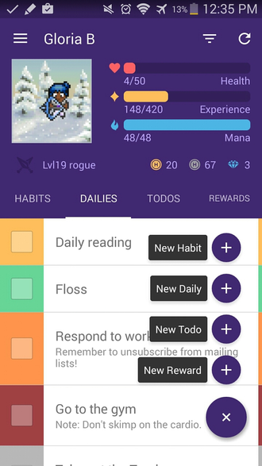
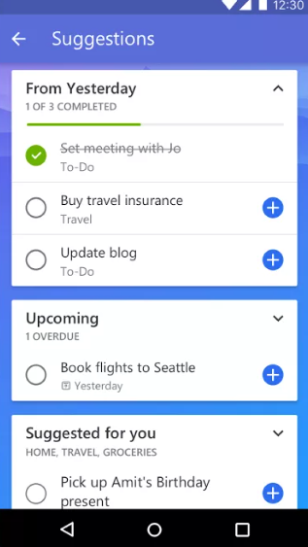
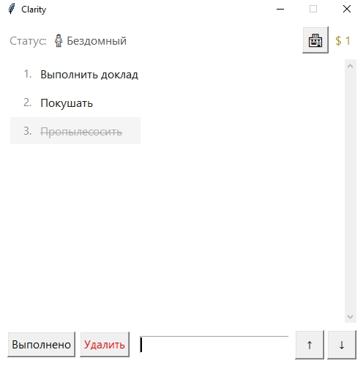
Clarity Habitica Microsoft To Do

Slide 7
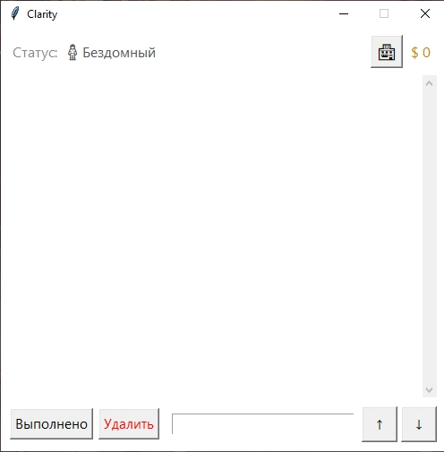
Тестирование

Slide 8
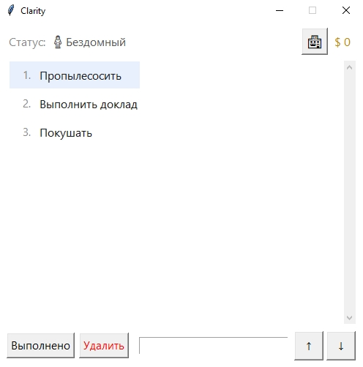
Тестирование

Slide 9
Тестирование

Slide 10
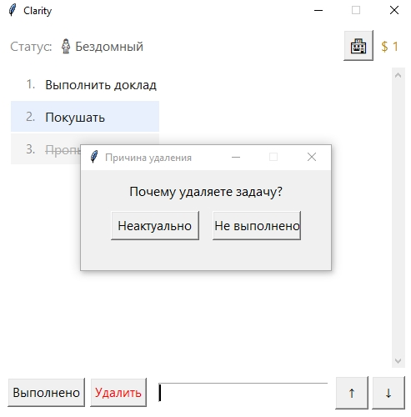
Тестирование

Slide 11
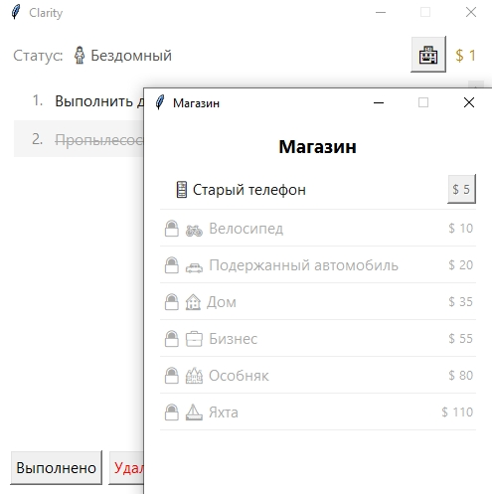
Тестирование

Slide 12
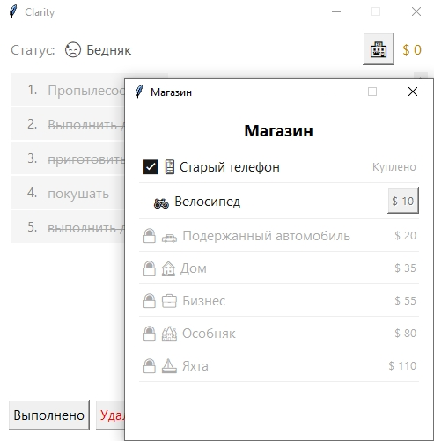
Тестирование

Slide 13
Вывод
Мы разработали интерактивный планировщик ежедневных задач. В ходе тестирования приложения Clarity были проверены основные пользовательские сценарии работы программы. После устранения выявленных ошибок приложение работает стабильно и соответствует заявленному функционалу.

Slide 14
Спасибо за внимание!

